Slide 1
Arquitectura de Software
Historias de Usuario y casos de uso
Norbey Danilo Muñoz Cañón
2023

Slide 2
Historias de usuario y casos de uso

Slide 3
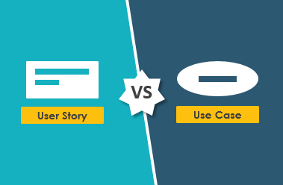
User Story vs Use Case
"¿Es lo mismo una historia de usuario que un caso de uso?“
La gente a menudo hace esta pregunta y la disputa sobre si un equipo ágil debe practicar User Stories vs Use Cases ha estado presente durante años.
¿Son la historia de usuario y el caso de uso lo mismo? Si no, ¿cuál es mejor? ¿Cual deberías usar? ¿O podría usar ambos?

Slide 4
User Story vs Use Case
Aunque existen algunas similitudes entre las Historias de usuario y los Casos de uso, las Historias de usuario y los Casos de uso no son intercambiables; tanto las Historias de usuario como los Casos de uso identifican a los usuarios y ambos describen el objetivo, pero sirven para diferentes propósitos.

Slide 5
User Story vs Use Case
Las historias de usuario se centran en el resultado y el beneficio de lo que está describiendo, mientras que los casos de uso pueden ser más granulares y describir cómo actuará su sistema.
¿Hay un lugar para los casos de uso en Agile, o se pueden usar en conjunto?

Slide 6
User Story vs Use Case
Las historias de usuario a menudo comienzan de la misma manera que los casos de uso, en el sentido de que cada uno describe una forma de usar el sistema, se centra en un objetivo, está escrito desde la perspectiva de un usuario, usa el lenguaje natural del negocio y no cuenta toda la historia.

Slide 7
User Story vs Use Case
Si consideramos el componente clave en ambos enfoques:
Las historias de usuario contienen, con función de usuario (rol), objetivo y criterios de aceptación.
Los casos de uso contienen elementos equivalentes: un actor, flujo de eventos y condiciones posteriores, respectivamente (una plantilla de caso de uso detallada puede contener muchos más elementos).
Similaridad

Slide 8
User Story vs Use Case
Es posible que los detalles de una historia de usuario no se documenten en la misma medida que un caso de uso.
Las historias de usuario deliberadamente omiten muchos detalles importantes. Las historias de usuarios están destinadas a provocar conversaciones haciendo preguntas durante las reuniones de scrum.
Pequeños incrementos para obtener comentarios con mayor frecuencia, en lugar de tener una especificación de requisitos inicial más detallada como en los casos de uso.
Diferencia

Slide 9
¿Qué es una Historia de Usuario?
Una historia de usuario es una nota que captura lo que un usuario hace o necesita hacer como parte de su trabajo. Cada Historia de Usuario consta de una breve descripción escrita desde el punto de vista del usuario, con lenguaje natural.
A diferencia de la captura de requisitos tradicional, User Story se enfoca en lo que el usuario necesita en lugar de lo que el sistema debería ofrecer. Esto deja espacio para una mayor discusión sobre las soluciones y el resultado de un sistema que realmente puede encajar en el flujo de trabajo comercial de los clientes, resolviendo sus problemas operativos y, lo que es más importante, agregando valor a la organización.

Slide 10
Concepto de las 3 C
Las 3C se refieren a los tres aspectos críticos de las buenas historias de usuario. El concepto fue sugerido por Ron Jeffries, el co-inventor de la práctica de historias de usuarios. Hoy en día, cuando hablamos de User Stories, normalmente nos referimos al tipo de User Stories que se componen de estos tres aspectos.

Slide 11
3 C
Card
Conversation
Confirmation

Slide 12
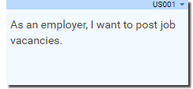
Card
Las historias de usuario se escriben como tarjetas. Cada tarjeta de historia de usuario tiene una oración corta con el texto suficiente para recordar a todos de qué se trata la historia.

Slide 13
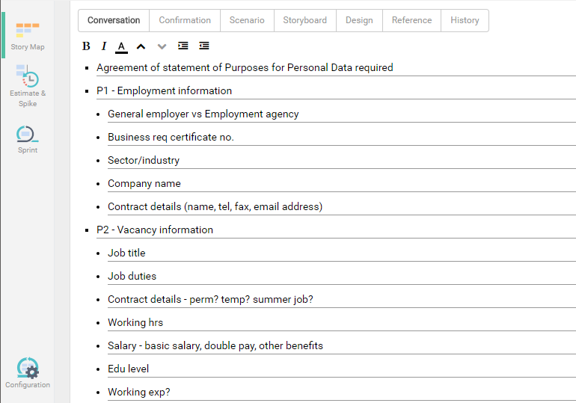
Conversation
Los requisitos se encuentran y refinan a través de conversaciones continuas entre los clientes y el equipo de desarrollo a lo largo de todo el proyecto de software. Las ideas y decisiones importantes se descubrirían y registrarían durante las reuniones de las partes interesadas.

Slide 14
Confirmation
La confirmación también se conoce como el criterio de aceptación de la historia de usuario. Durante la discusión de los requisitos, los clientes le dicen al analista no solo lo que quiere, sino que también confirman bajo qué condiciones y criterios se aceptaría o rechazaría el software en funcionamiento. Los casos definidos se escriben como confirmación. Tenga en cuenta que la confirmación se centra en verificar la corrección del trabajo de la historia de usuario correspondiente. No es una prueba de integración.

Slide 15
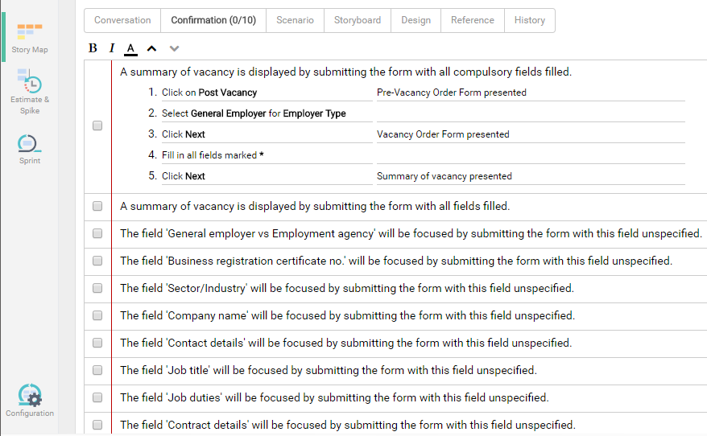
Confirmation

Slide 16

¿Qué es un Caso de Uso?
Los casos de uso, presentados por Ivar Jacobson hace más de 20 años, se utilizan para capturar el punto de vista del usuario (actor) mientras se describen los requisitos funcionales del sistema. Describen el proceso paso a paso por el que pasa un usuario para completar ese objetivo utilizando un sistema de software.

Slide 17
¿Qué es un Caso de Uso?
Un caso de uso es una descripción de todas las formas en que un usuario final quiere "usar" un sistema. Los casos de uso capturan todas las formas posibles en que el usuario y el sistema pueden interactuar para que el usuario logre el objetivo. También capturan todas las cosas que pueden salir mal en el camino que impiden que el usuario alcance la meta.
Un modelo de caso de uso consta de una serie de elementos de modelo. Los elementos más importantes del modelo son:
Casos de uso
Actores
Relaciones entre ellos

Slide 18
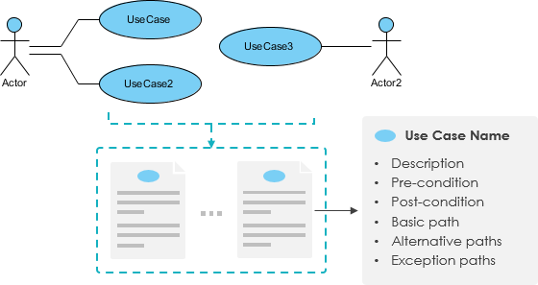
Especificación detallada del caso de uso
Una especificación de caso de uso es una descripción textual de la funcionalidad proporcionada por el sistema. Captura la interacción actor-sistema. Es decir, especifica cómo interactúa un usuario con un sistema y cómo responde el sistema a las acciones del usuario. A menudo se expresa en forma de diálogo entre el actor y el sistema. La especificación de casos de uso se representa en el diagrama de casos de uso mediante un óvalo, y es lo que la mayoría de la gente piensa cuando escucha el término caso de uso.

Slide 19
¿Por qué todavía necesitamos casos de uso?
Alistair Cockburn explica que ve (con las empresas a las que consulta) tres problemas principales con las historias de usuarios:
Falta de contexto (cuál es el objetivo principal).
Sentido de plenitud que cubrió todas las bases relacionadas con una meta.
No hay mecanismo para mirar hacia adelante en el trabajo próximo.

Slide 20
Integrar técnicas de caso de uso, historia de usuario y mapeo de historias
Visual Paradigm proporciona un entorno ágil completo que integra el caso de uso, la historia de usuario, el mapeo de historias, la estimación de afinidad y Kanban en un proceso de extremo a extremo completamente automatizado y sin interrupciones.
Este proceso puede abordar la deficiencia de lo que Alistair mencionó anteriormente con la técnica de la historia del usuario al complementar las herramientas de mapeo de historias y casos de uso. Las otras herramientas ágiles útiles también se incorporan para todas las necesidades de administrar sus proyectos ágiles de manera más rápida, mejor e inteligente.

Slide 21
Integrar técnicas de caso de uso, historia de usuario y mapeo de historias
El siguiente mapa conceptual ofrece una descripción general de las herramientas ágiles compatibles con Visual Paradigm.
Envíe los requisitos del modelo visual como elemento de la cartera de productos (para usar en la construcción del mapa de la historia)
Actividades del usuario en el mapa de la historia, que representa un contexto de sistema grande como un todo
Estructuración vertical de actividades, tareas e historias - Completitud del backlog
Gestión de la liberación
Estimar historias de usuarios en función de su esfuerzo de desarrollo y riesgo
Gestiona las actividades de desarrollo con Sprint
Seguimiento del progreso con el panel de tareas de Sprint

Slide 22
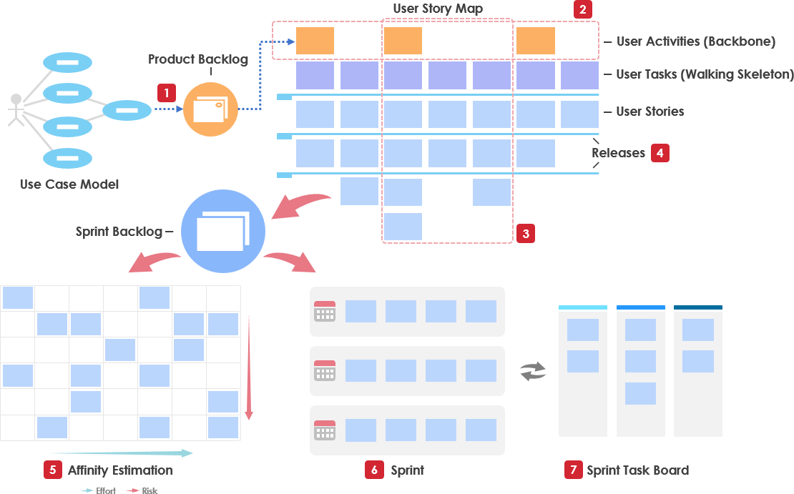
Los puntos 1 a 3 son herramientas para complementar las deficiencias de las historias de usuario. Las otras herramientas ágiles de usuario se enumeran en los puntos 4 a 7.

